Slide 1
Kalkulus predikat
Kuantor Bersarang

Slide 2

Penulisan
Misalkan P adalah suatu predikat terner dengan semesta pembicaraan
D1 x D2 x D3. Ketika domain D1, D2, dan D3 sudah jelas, maka formula dengan bentuk
$∀x∈D_{1} ∃y∈D_{2} ∀z∈D_{3} P(x,y,z)$
cukup ditulis sebagai
$∀x ∃y ∀z$P(x; y; z)
Aturan serupa berlaku untuk bentuk formula lain pada setiap predikat dengan ariti n > 1.

Slide 3
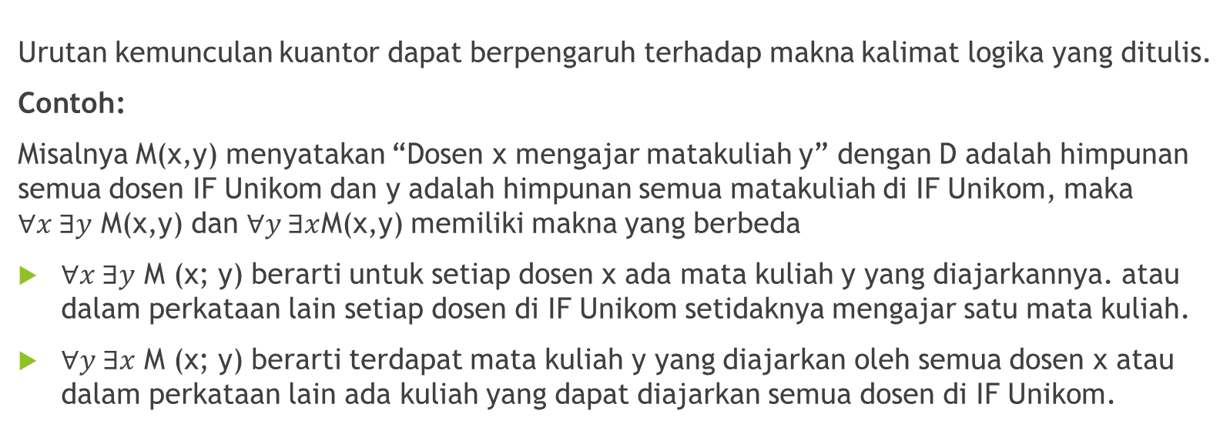
Urutan kemunculan kuantor dapat berpengaruh terhadap makna kalimat logika yang ditulis.
Contoh:
Misalnya M(x,y) menyatakan “Dosen x mengajar matakuliah y” dengan D adalah himpunan semua dosen IF Unikom dan y adalah himpunan semua matakuliah di IF Unikom, maka $∀x ∃y$ M(x,y) dan $∀y ∃x$M(x,y) memiliki makna yang berbeda
$∀x ∃y$ M (x; y) berarti untuk setiap dosen x ada mata kuliah y yang diajarkannya. atau dalam perkataan lain setiap dosen di IF Unikom setidaknya mengajar satu mata kuliah.
$∀y ∃x$ M (x; y) berarti terdapat mata kuliah y yang diajarkan oleh semua dosen x atau dalam perkataan lain ada kuliah yang dapat diajarkan semua dosen di IF Unikom.

Slide 4
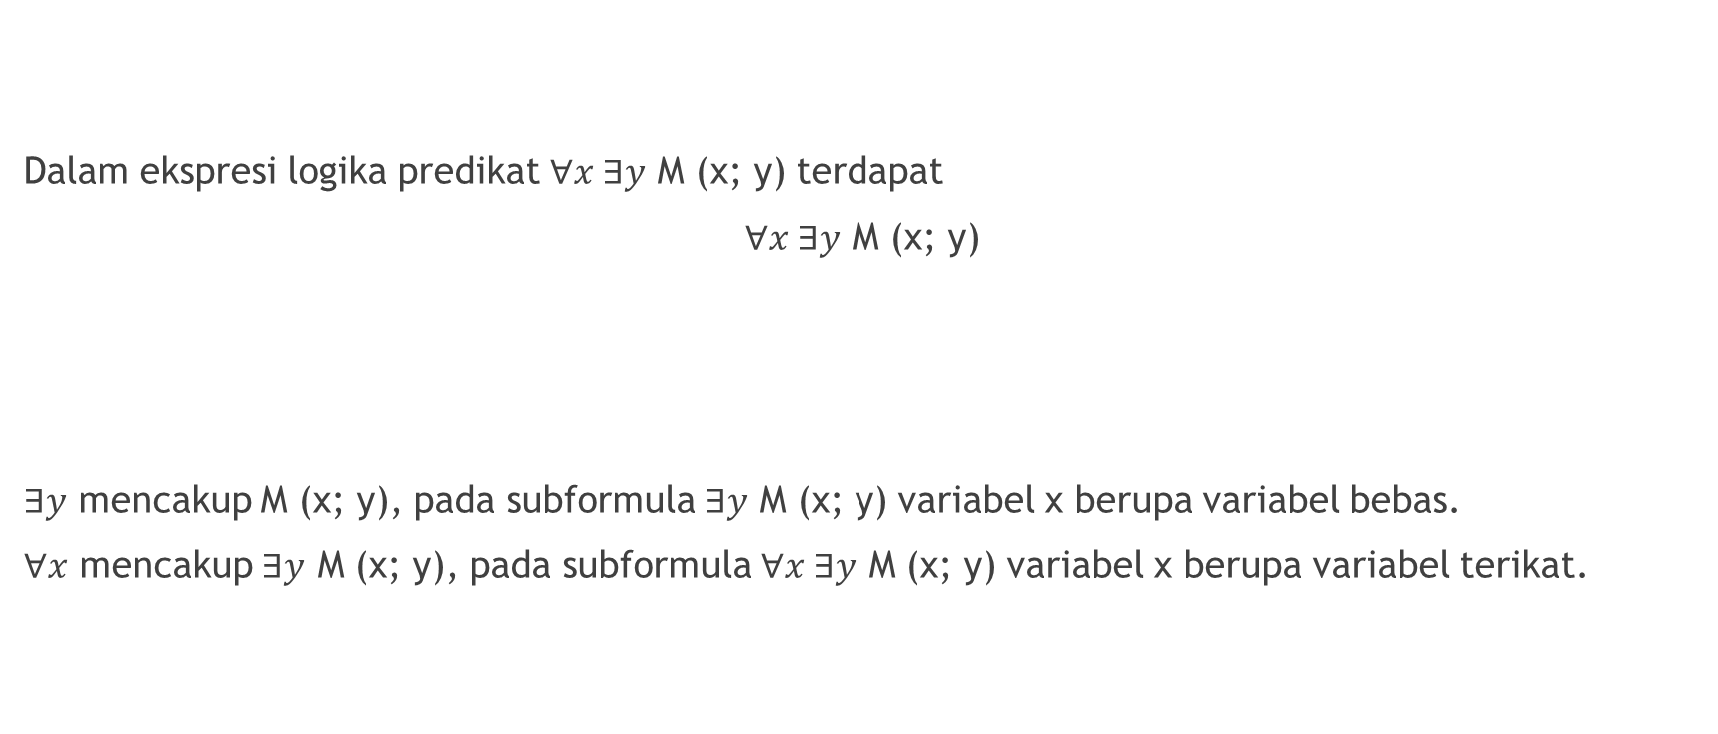
Scope
Dalam ekspresi logika predikat $∀x ∃y$ M (x; y) terdapat
$∀x ∃y$ M (x; y)
$∃y$ mencakup M (x; y), pada subformula $∃y$ M (x; y) variabel x berupa variabel bebas.
$∀x$ mencakup $∃y$ M (x; y), pada subformula $∀x ∃y$ M (x; y) variabel x berupa variabel terikat.
Cakupan $∃y$
Cakupan $∀x$

Slide 5
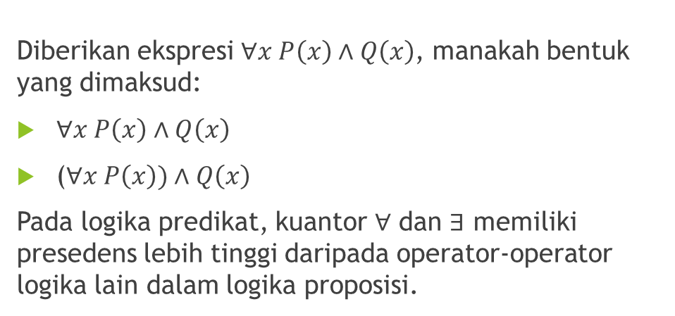
Presedens Kuantor dan Operator Logika Lain
Diberikan ekspresi $∀x P\left(x\right)∧Q\left(x\right)$, manakah bentuk yang dimaksud:
$∀x P\left(x\right)∧Q\left(x\right)$
($∀x P\left(x\right))∧Q\left(x\right)$
Pada logika predikat, kuantor $∀$ dan $∃$ memiliki presedens lebih tinggi daripada operator-operator logika lain dalam logika proposisi.

Slide 6
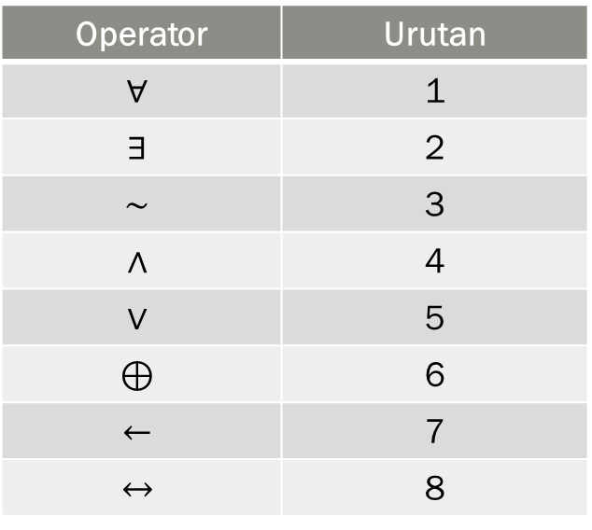
Tabel urutan pengerjaan (presedens) kuantor dan operator logika dalam logika predikat
Operator | Urutan
$$∀$$ | 1
$$∃$$ | 2
$$∼$$ | 3
$$∧$$ | 4
$$∨$$ | 5
$$⊕$$ | 6
$$←$$ | 7
$$↔$$ | 8
Jadi $∀x P\left(x\right)∧Q\left(x\right)$ berarti ekspresi $(∀x P\left(x\right))∧Q\left(x\right)$

Slide 7
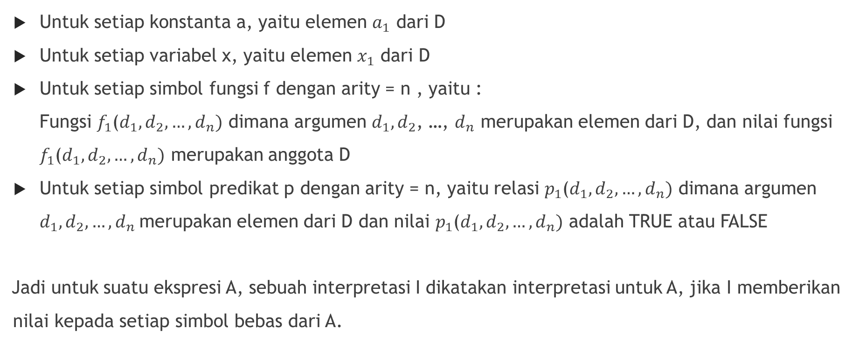
Aturan interpretasi
Untuk setiap konstanta a, yaitu elemen $a_{1}$ dari D
Untuk setiap variabel x, yaitu elemen $x_{1}$ dari D
Untuk setiap simbol fungsi f dengan arity = n , yaitu :
Fungsi $f_{1}$($d_{1},d_{2}, …,d_{n})$ dimana argumen $d_{1},d_{2}$, …, $d_{n}$ merupakan elemen dari D, dan nilai fungsi $f_{1}$($d_{1},d_{2}, …,d_{n})$ merupakan anggota D
Untuk setiap simbol predikat p dengan arity = n, yaitu relasi $p_{1}$($d_{1},d_{2}, …,d_{n})$ dimana argumen $d_{1},d_{2}, …,d_{n}$merupakan elemen dari D dan nilai $p_{1}$($d_{1},d_{2}, …,d_{n})$ adalah TRUE atau FALSE
Jadi untuk suatu ekspresi A, sebuah interpretasi I dikatakan interpretasi untuk A, jika I memberikan nilai kepada setiap simbol bebas dari A.

Slide 8
Arti Kalimat
Arti kalimat ditentukan oleh interpretasi yang diberikan. Tetapi karena dalam kalkulus predikat mengandung pengertian objek, maka interpretasi dalam kalimat predikat harus juga mendefinisikan suatu domain yaitu himpunan objek yang memberi arti pada term.
Suatu interpretasi harus memberi nilai pada setiap simbol bebas pada kalimat tersebut.

Slide 9
Arti Kalimat
Misalkan ada kalimat tertutup :
A : IF (FOR ALL x) (FOR SOME y) p(x, y) THEN p(a, f(a))
Interpretasi untuk kalimat A harus
Mendefinisikan Domain
Memberikan nilai untuk simbol bebas dalam hal ini : Konstanta a, Simbol fungsi f, Simbol p

Slide 10
Arti Kalimat
Contoh :
Diberikan interpretasi I dengan Domain D adalah himpunan bilangan integer positif, dimana :
a = 0
p = relasi “lebih besar” yaitu : p(d1, d2) = (d1 > d2)
f = fungsi suksesor yaitu f(d) = d + 1
berdasarkan interpretasi I, kalimat tersebut dapat diartikan sebagai :
IF untuk setiap integer x Ada integer y sedemikian sehingga x > y THEN 0 > 0 + 1

Slide 11
Arti Kalimat
2. Misalkan interpretasi J dengan domain bilangan integer positif, yang akan memberi nilai :
a = 0
p = relasi “ketidaksamaan” yaitu : p(d1, d2) = (d1 ≠ d2)
f = fungsi predesesor yaitu f(d) = d - 1
Berdasarkan interpretasi J, kalimat tersebut dapat diartikan sebagai :
IF untuk setiap integer x Ada integer y sedemikian sehingga x ≠ y THEN 0 ≠ 0 – 1

Slide 12
Arti Kalimat Latihan
Diberikan Ekspresi :
E = IF p(x, f(x)) THEN (FOR SOME y) p(a, y)
Misalkan I adalah interpretasi untuk E dengan Domain bilangan real; dimana
a = √2
x = Π
f = fungsi “dibagi 2” yaitu : f1(d1) = d1/2
p = relasi “lebih besar atau sama dengan” yaitu p(d1, d2) = (d1 ≥ d2)

Slide 13
Arti Kalimat
Misalkan J adalah interpretasi untuk E dengan Domain semua orang; dimana
a = Soeharto
x = Soekarno
f = fungsi “Ibu dari” yaitu : f1(d1) = ibu dari d1
p = relasi “anak dari” yaitu p(d1, d2) = d1 adalah anak dari d2
Apakah arti ekspresi E berdasarkan interpretasi I dan interpretasi J ?

Slide 14
Latihan
Misalkan semesta terdiri dari kumpulan semua objek dan kaliamt-kalimat terbuka p(x); “x adalah buku”, q(x): “x adalah mahal”. Dan r(x) : “x adalah bagus”. Tulislah pernyataan-pernyataan berikut menggunakan kuantor dan penghubung logika.
a. Tidak ada buku yang mahal
b. Semua buku yang mahal adalah bagus
c. Tidak ada buku yang bagus
d. Apakah © diturunan dari (a) dan (b) ?
Misalkan semesta terdiri dari semua orang dan kalimat terbuka p(x,y): “x menyukai y”. Tulislah pernyataan-pernyataan berikut menggunakan kuantor
a. Semua orang menyukai setiap orang
b. Semua orang menyukai seseorang
c. Seseorang tidak menyukai siapa aja
d. Semua orang menyukai Cinderela
e. Terdapat seseorang yang menyukai semua orang
f. Tidak ada orang yang menyukai semua orang

